Slide 1
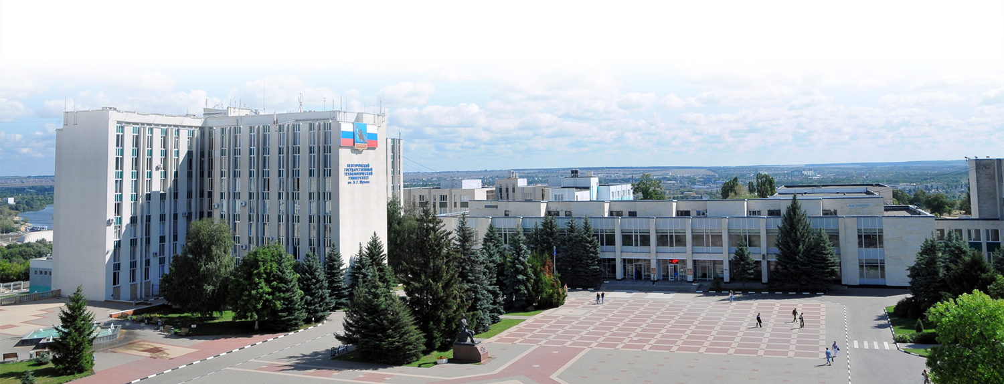
Институт энергетики и электроники Директор института: кандидат технических наук Белоусов Александр Владимирович

Slide 2
Институт энергетики и электроники
3 направления бакалавриата (4 и 3 года обучения)
3 направления магистратуры
3 выпускающих кафедр
Более 400 обучающихся
иностранные студенты из стран Азии и Африки
стипендиаты президента и правительства
аспирантура по всем направлениям
3 направления заочного обучения

Slide 3
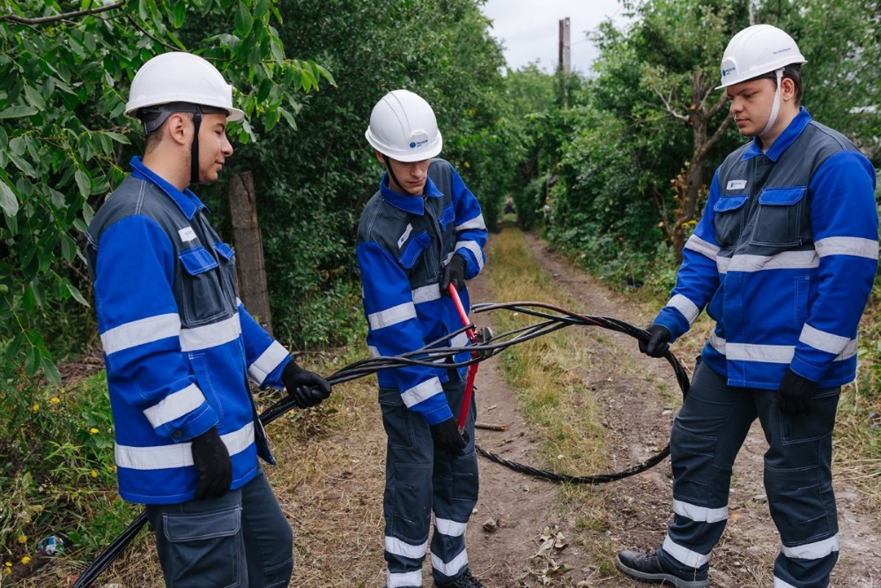
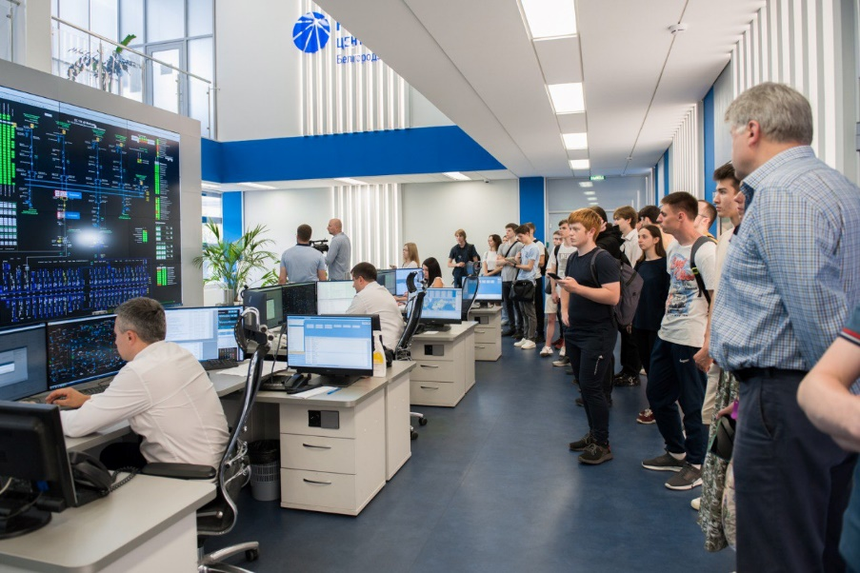
Направления обучения
КАФЕДРА ЭЛЕКТРОЭНЕРГЕТИКИ И АВТОМАТИКИ
НАПРАВЛЕНИЕ 13.03.02
– ЭЛЕКТРОЭНЕРГЕТИКА И ЭЛЕКТРОТЕХНИКА
Срок обучения 4 года
(Сокращенная программа 3 года )
Магистратура , аспирантура
13.03.02 «Электроэнергетика и электротехника» Кафедра готовит специалистов по проектированию и эксплуатации электроэнергетического оборудования; специалистов по надежности и управлению качеством работы электроэнергетических систем и приводной техники. Обеспечиваем получение базового электротехнического образования; прохождение практики на реальных объектах энергетической отрасли; 100% трудоустройство в отрасли; получение необходимых навыков разработки и эксплуатации цифровых подстанций.

Slide 4
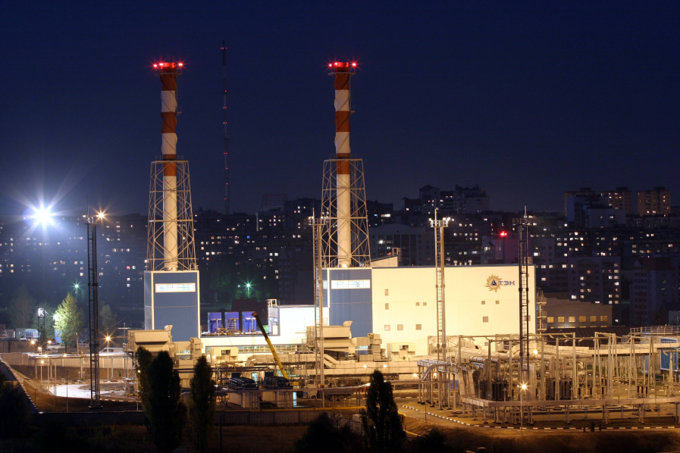
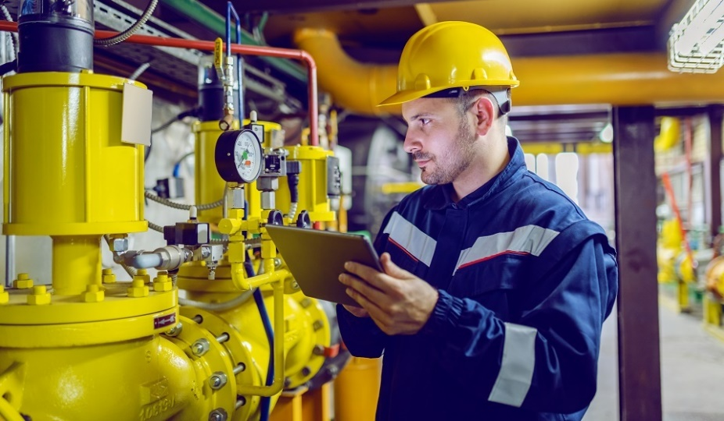
Направления обучения
КАФЕДРА ЭНЕРГЕТИКИ ТЕПЛОТЕХНОЛОГИИ
НАПРАВЛЕНИЕ 13.03.01
–ТЕПЛОЭНЕРГЕТИКА И ТЕПЛОТЕХНИКА
Срок обучения 4 года
Сокращенная программа 3 года
Магистратура, аспирантура
13.03.01 «Теплоэнергетика и теплотехника» Специальность нужна практически в любой сфере, выпускники могут работать на коммунальных предприятиях, тепловых и атомных электростанциях, котельных, объектах возобновляемой «зеленой» энергетики, отвечать за энергоснабжение и энергоэффективность промышленных предприятиях, быть ответственными за энергосбережение в органах власти, организациях и учреждениях.

Slide 5
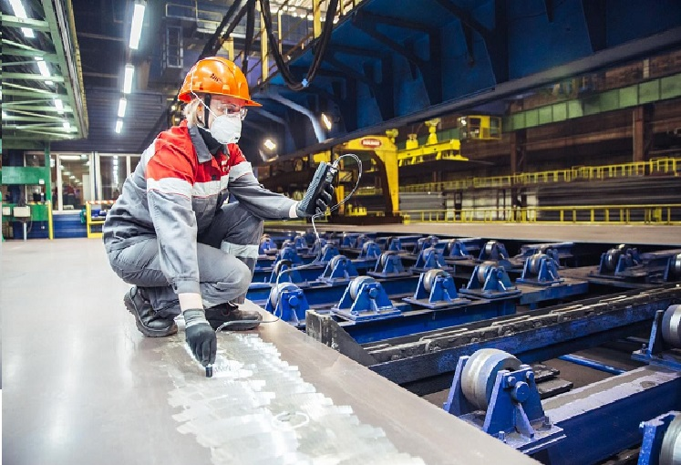
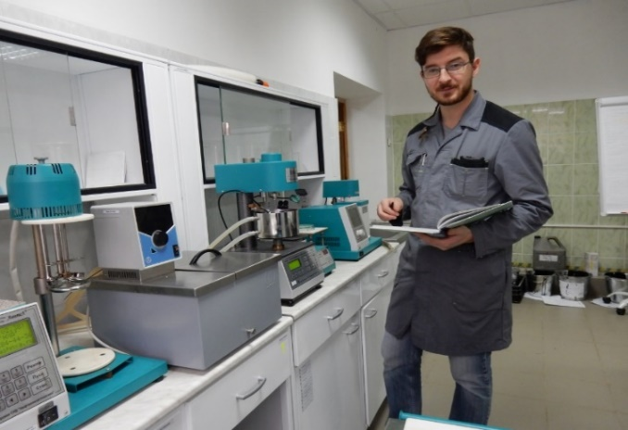
Трудоустройство энергетиков
• Департамент ЖКХ Белгородской области
• Белгородэнерго (МРСК), ’’Россети’’ , ДГК
• ОГБУ «Центр энергосбережения Белгородской области»
• АО «Белгородская теплосетевая компания», Белгородская ТЭЦ, Белгородская ГТУ-ТЭЦ «Луч» (Филиал ПАО «Квадра» – «Белгородская генерация»)
• Курская АЭС, ЗАО ’’СОКОЛ АТС’’
• АО «Белгородская региональная тепло-сетевая компания» и др. районные тепловые сети
• АО «Завод котельного оборудования»
• АО «ЭФКО»
• ЗАО «Белогорье»
• Агропромышленный холдинг «Мираторг»
• ГУП «Белоблводоканал»
Белгородский бройлер, ОАО “Сибагро”, АО "Цемрос”
ЛЮБЫЕ ПРОИЗВОДСТВЕННЫЕ КОМПАНИИ
Базовое техническое образование

Slide 6
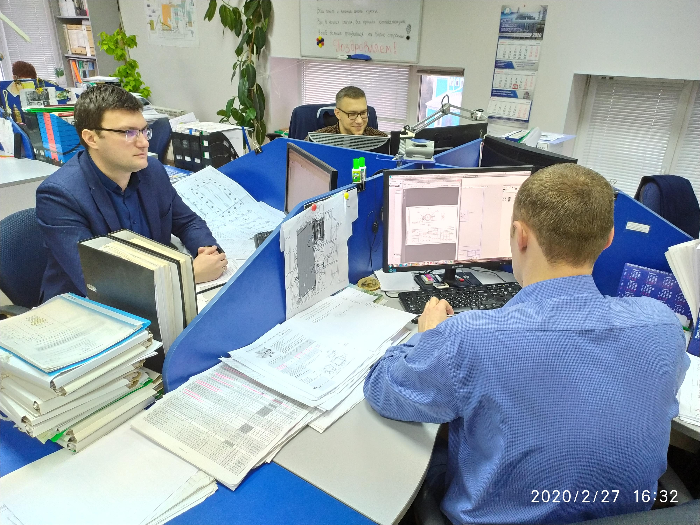
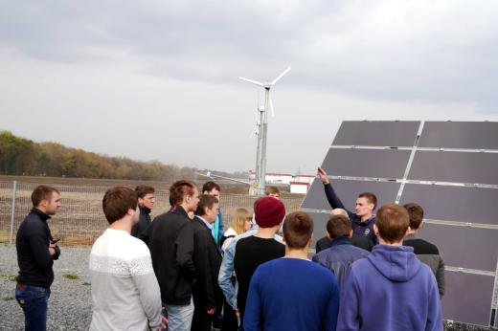
Востребованные специальности в энергетике
• Инженер-энергетик
• Специалист по альтернативной энергетике
• Аналитик по энергосбережению
• Специалист по хранению энергии
• Специалист по энергобезопасности
• Системный инженер интеллектуальных энергосетей
• Инженер-проектировщик (по отраслям)
Диспетчер энергосистем (ВО)
Инженер-теплотехник
Инженер-проектировщик тепловых сетей
Инженер по системам вентиляции и кондиционирования
Базовое техническое образование

Slide 7
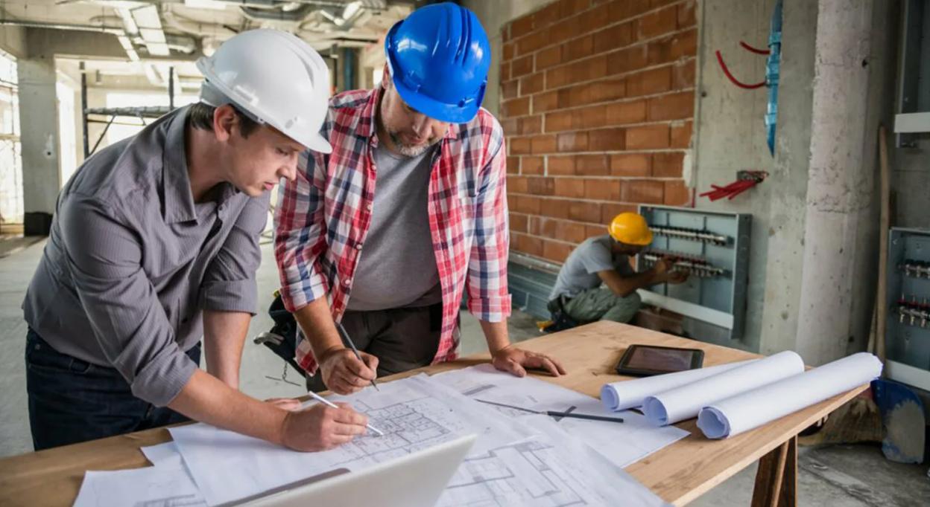
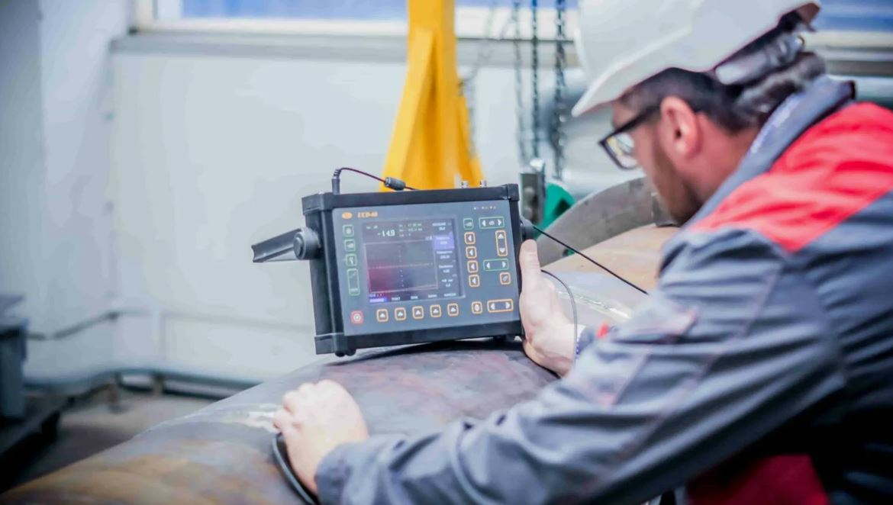
Направления обучения
КАФЕДРА СТАНДАРТИЗАЦИИ И УПРАВЛЕНИЯ КАЧЕСТВОМ
27.03.02 «Управление качеством»
Кафедра готовит специалистов, которые будут разрабатывать стандарты, нормы, правила, требования и контролировать их выполнение. Оценивать уровень брака, устанавливать его причины, принимать меры по его предупреждению и устранению. Проводить аудиты и процедуры сертификации современных систем менеджмента в соответствии с национальными и международными стандартами ISO 9001, ISO 14001, ISO 45001, ISO/IEC 27001 и т.д.
Моделировать, устанавливать и проводить инжиниринг бизнес-процессов компании с использованием современных информационных технологий. Осуществлять метрологическое обеспечение и контроль за средствами измерений, проводить их поверку и калибровку.
НАПРАВЛЕНИЕ 27.03.02
– УПРАВЛЕНИЕ КАЧЕСТВОМ
(профили:сертификация и менеджмент качества, цифровизация технического регулирования и метрологии
Срок обучения 4 года
Магистратура , аспирантура

Slide 8
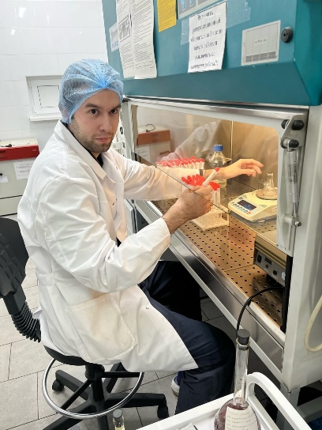
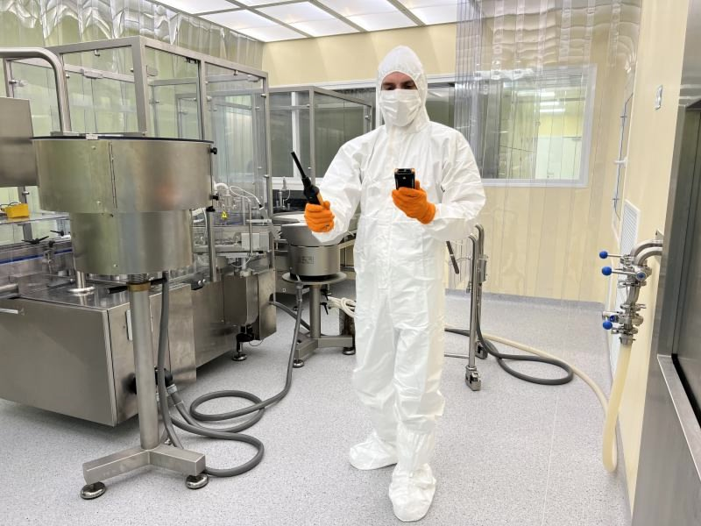
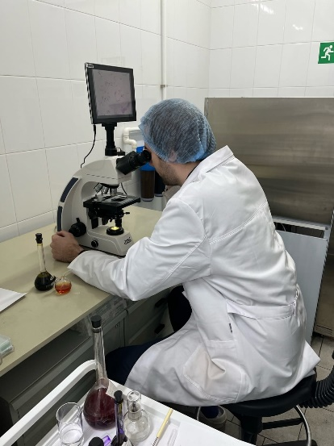
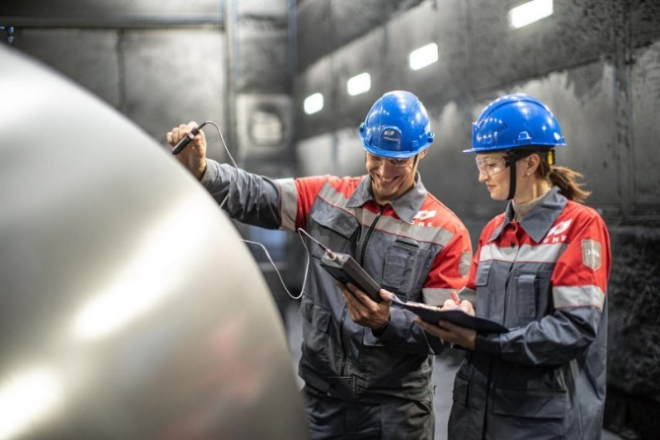
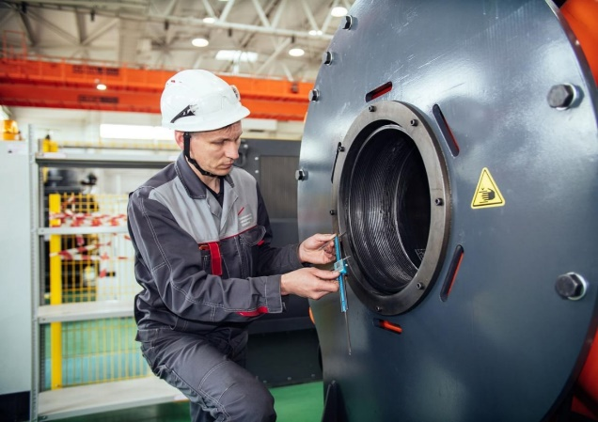
Кафедра энергетики теплотехнологии
Кафедра стандартизации и управления качеством
Область профессиональной деятельности выпускника
Агропромышленный и пищевой сектор экономики,
фармацевтия
топливно-энергетические организации,
металлургия
Оборонно-пром.комплекс, лёгкая промышленность

Slide 9
Кафедра стандартизации и управления качеством
Что ты будешь знать и уметь
Разрабатывать стандарты, нормы, правила и требования, контролировать их выполнение
Оценивать уровень брака, устанавливать его причины, принимать меры по его предупреждению и устранению
Проектировать, внедрять системы менеджмента и осуществлять реинжиниринг бизнес-процессов
Осуществлять метрологическое обеспечение, метрологический контроль за средствами измерений, проводить их поверку и калибровку
Подтверждать соответствие продукции, процессов производства, услуг требованиям нормативных документов
Организовывать проверки (аудиты) уже сертифицированных продуктов, процессов и систем

Slide 10
Кафедра стандартизации и управления качеством
Будущие профессии
ИНЖЕНЕР ПО КАЧЕСТВУ
ИНЖЕНЕР ПО СТАНДАРТИЗАЦИИ
ИНЖЕНЕР ПО СЕРТИФИКАЦИИ
ИНЖЕНЕР/КОНТРОЛЕР ОТК
МЕТРОЛОГ
ЛАБОРАНТ
ЭКСПЕРТ ПО СЕРТИФИКАЦИИ
СПЕЦИАЛИСТ СИСТЕМ МЕНЕДЖМЕНТА КАЧЕСТВА
АУДИТОР СИСТЕМ МЕНЕДЖМЕНТА
АНАЛИТИК БИЗНЕС-ПРОЦЕССОВ
ДИРЕКТОР ПО КАЧЕСТВУ
РУКОВОДИТЕЛЬ ИСПЫТАТЕЛЬНОЙ ЛАБОРАТОРИИ

Slide 11
Количество мест в 2024/25 году
ОЧНОЕ
Направления подготовки бакалавриата и специалитета | Количество БЮДЖЕТНЫХ мест
Теплоэнергетика и теплотехника | 25
Электроэнергетика и электротехника | 80
Управление качеством | 20
ЗАОЧНОЕ
Направления подготовки бакалавриата и специалитета | Количество БЮДЖЕТНЫХ мест
Теплоэнергетика и теплотехника | 25
Электроэнергетика и электротехника (электроснабжение) | 25
Управление качеством | 10

Slide 12
Стоимость обучения в 2024/25 году
Направления бакалавриата | Нормативная стоимость | Скидка по результатам учебы
Теплоэнергетика и теплотехника | 135 800 | до 50%
Электроэнергетика и электротехника | 135 800 | до 50%
Управление качеством | 135 800 | до 50%
Направления магистратуры | Нормативная стоимость | Скидка по результатам учебы
Теплоэнергетика и теплотехника | 144 200 | до 50%
Электроэнергетика и электротехника | 144 200 | до 50%
Управление качеством | 144 200 | до 50%
Заочные направления | Нормативная стоимость | Скидка по результатам учебы
Теплоэнергетика и теплотехника | 47 500 | до 50%
Электроэнергетика и электротехника | 47 500 | до 50%
Управление качеством | 47 500 | до 50%

Slide 13
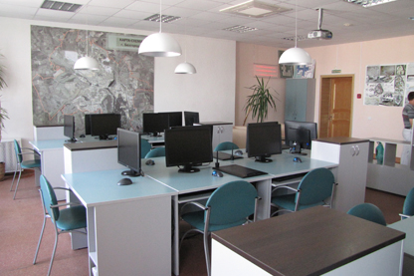
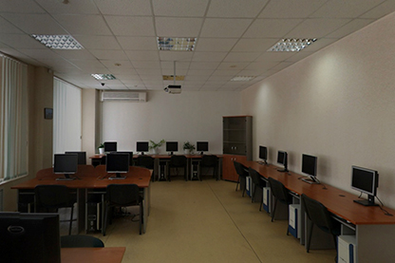
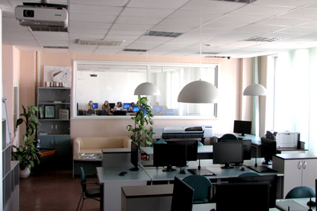
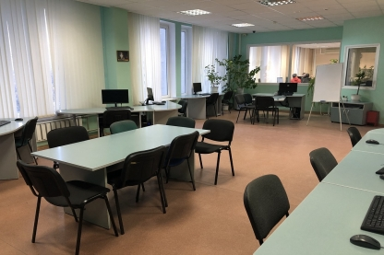
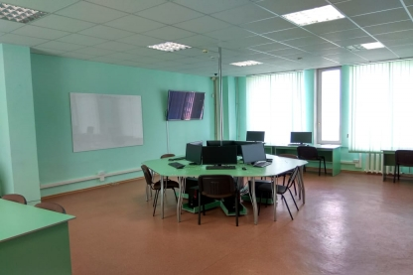
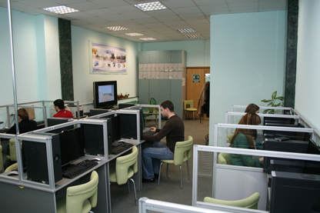
Имеются специализированные проектные компьютерные залы

Slide 14
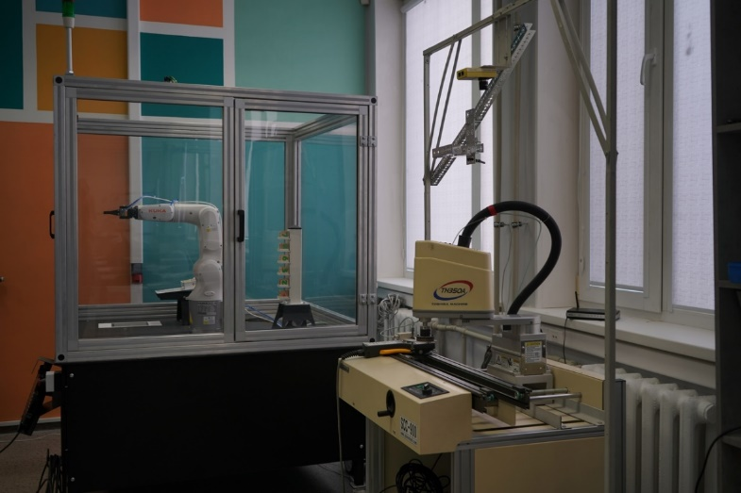
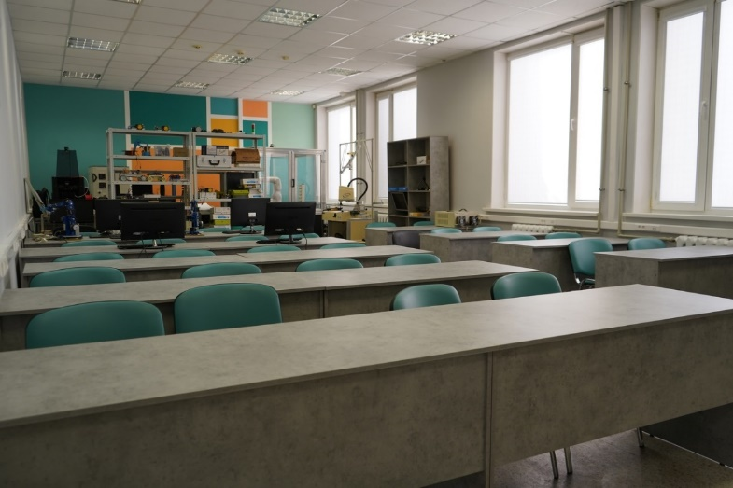
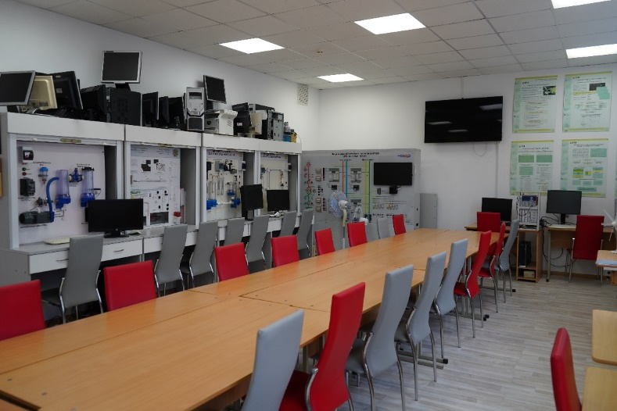
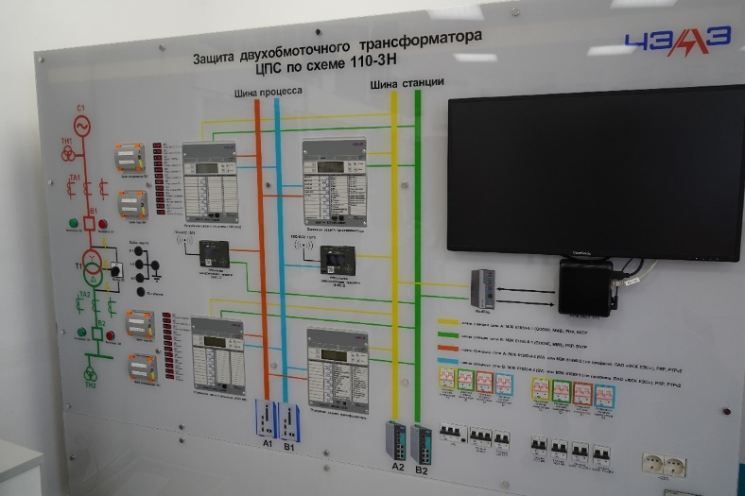
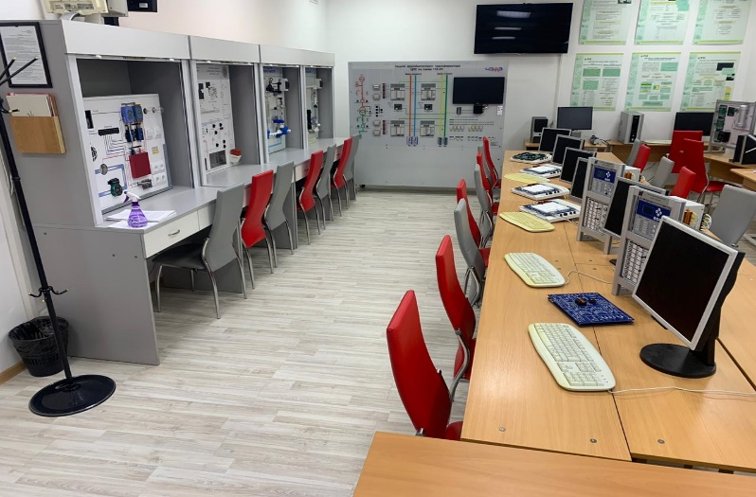
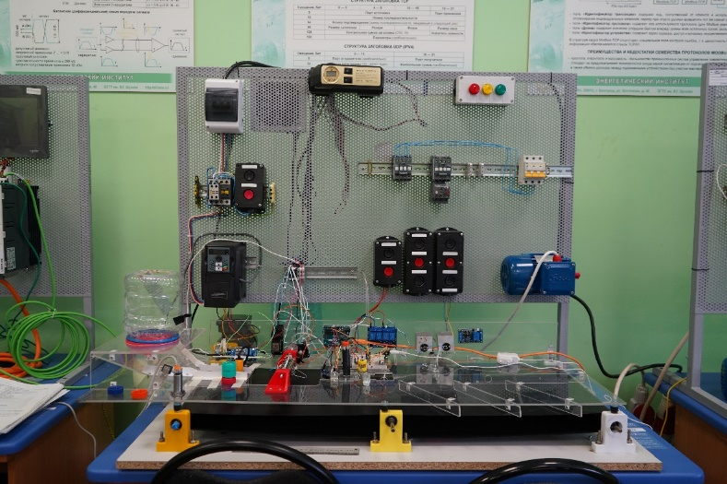
Специализированные лаборатории

Slide 15
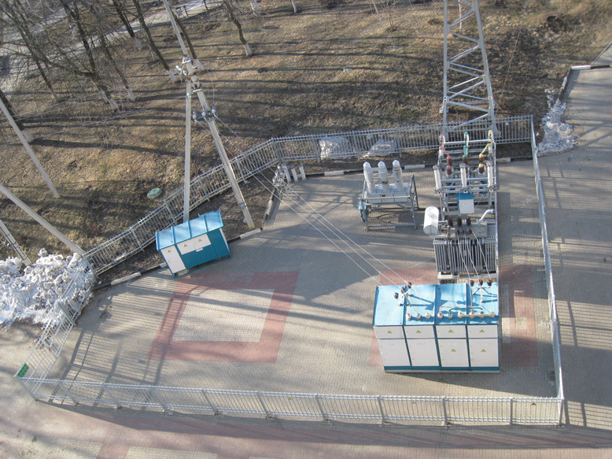
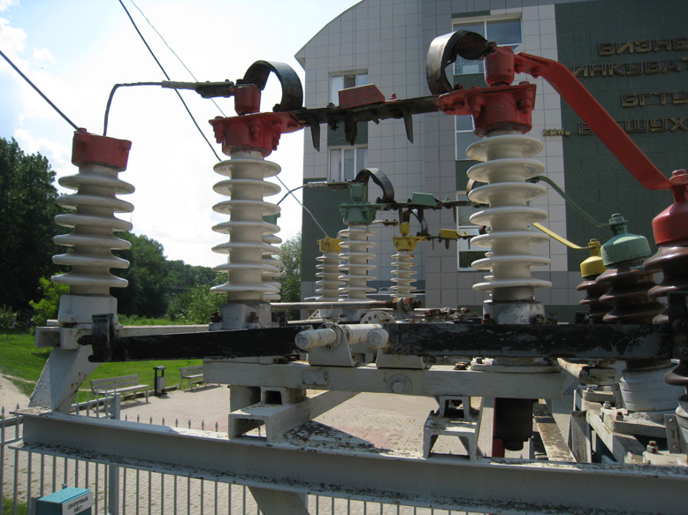
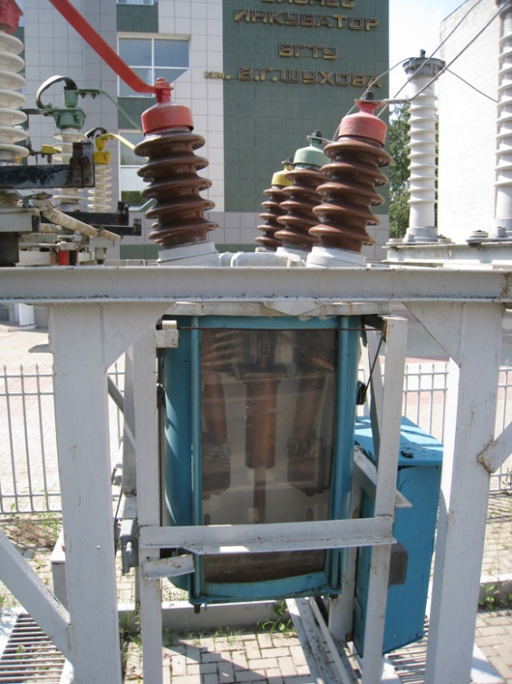
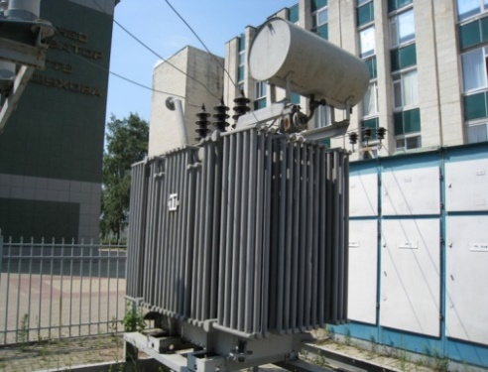
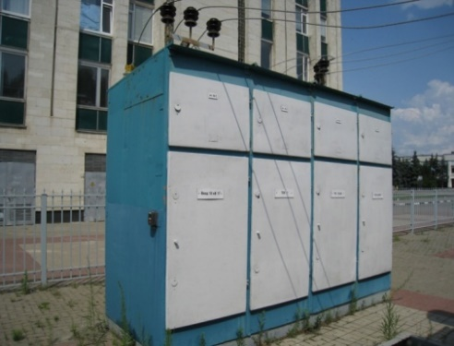
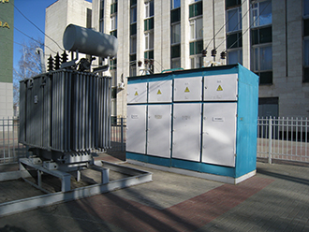
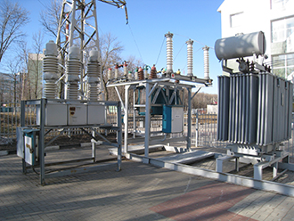
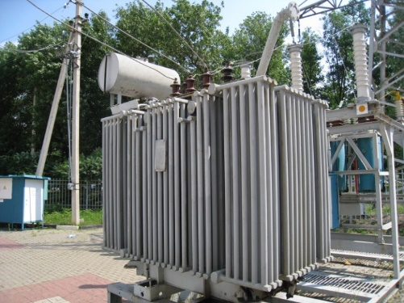
Учебный полигон

Slide 16
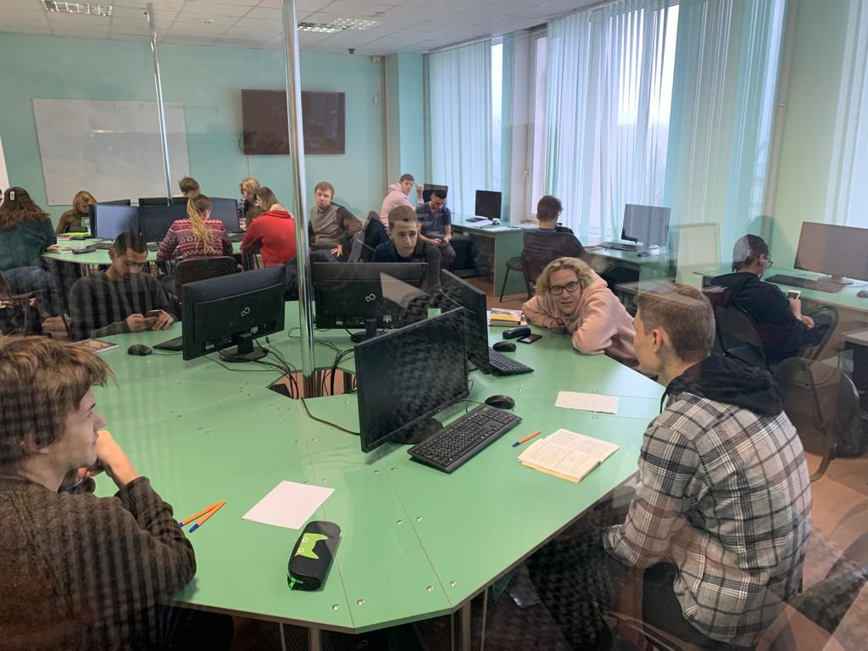
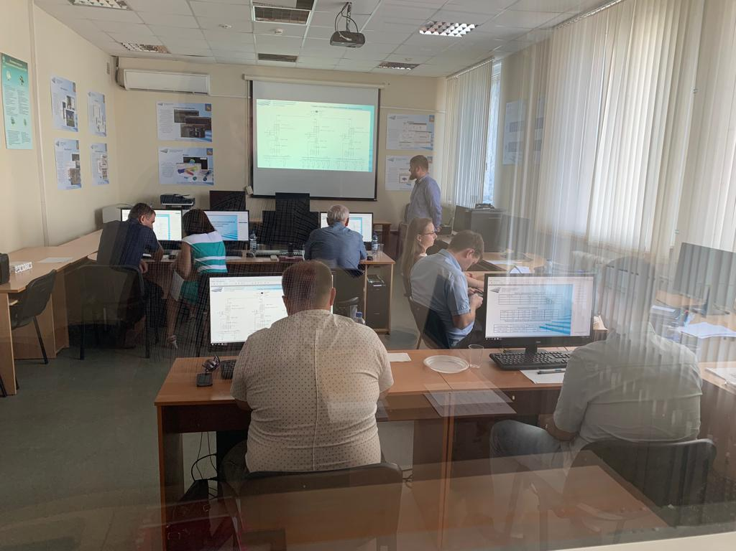
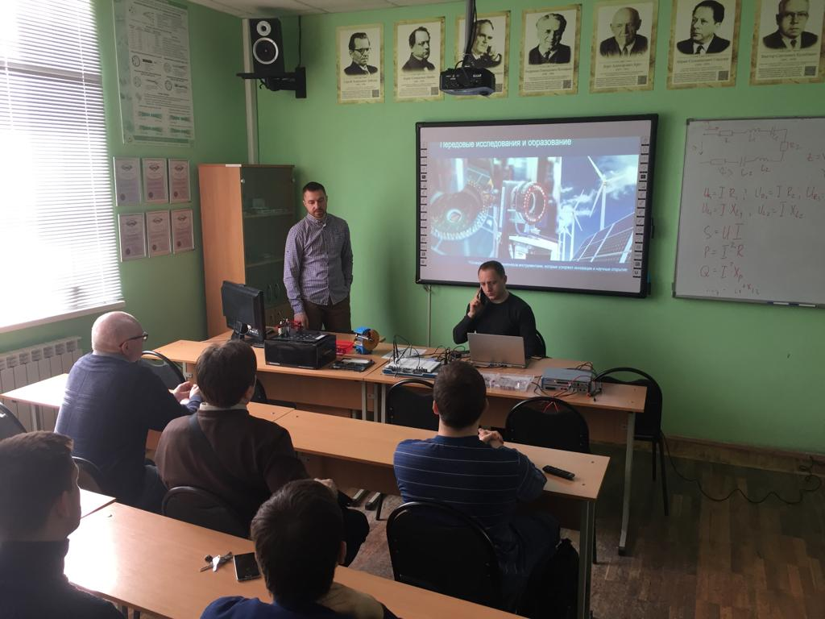
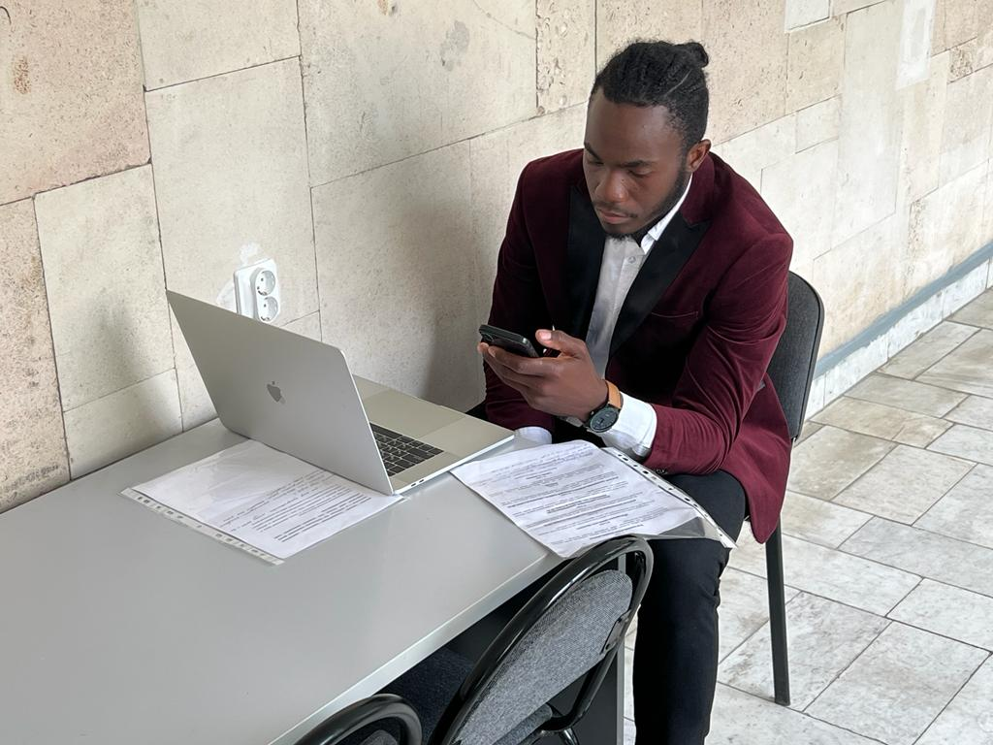
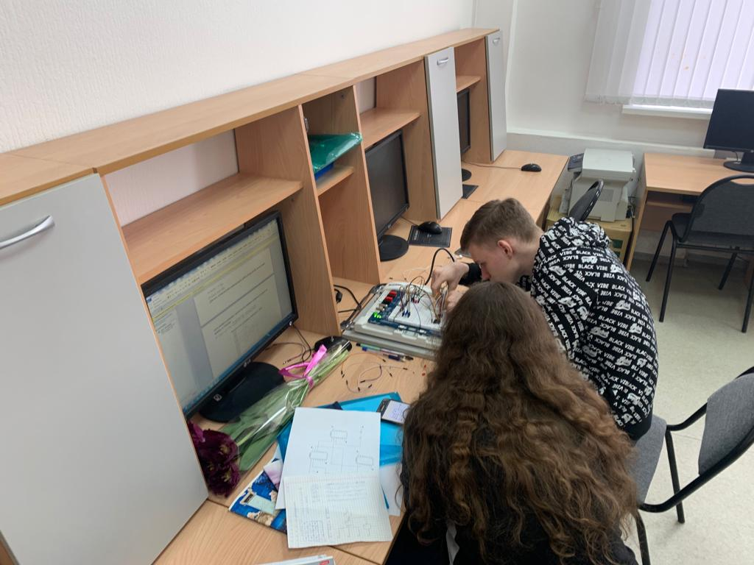
Все специальности информационно насыщены

Slide 17
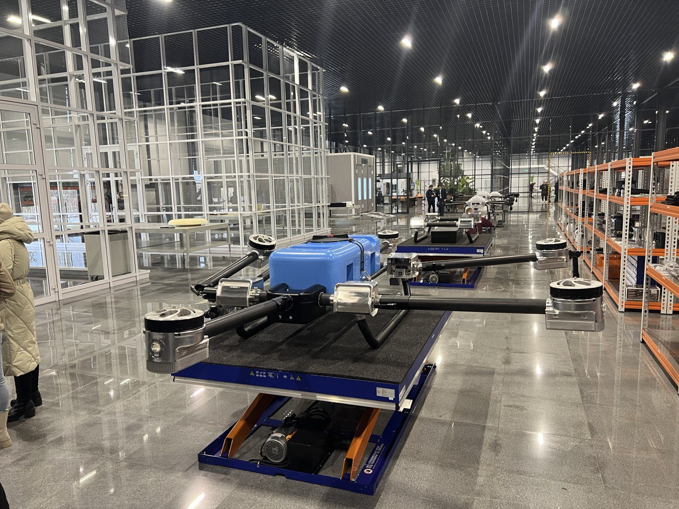
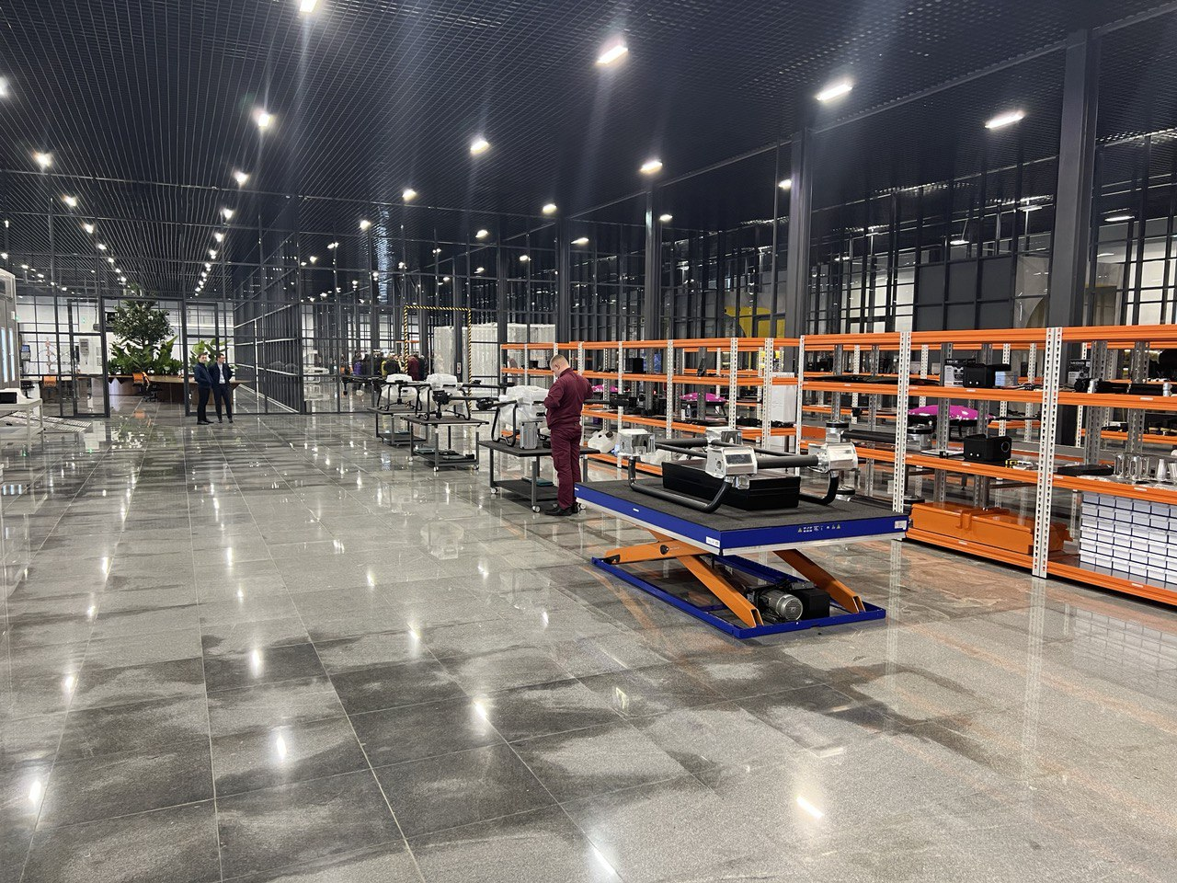
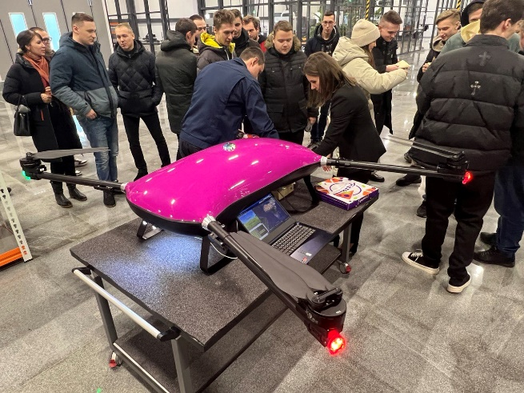
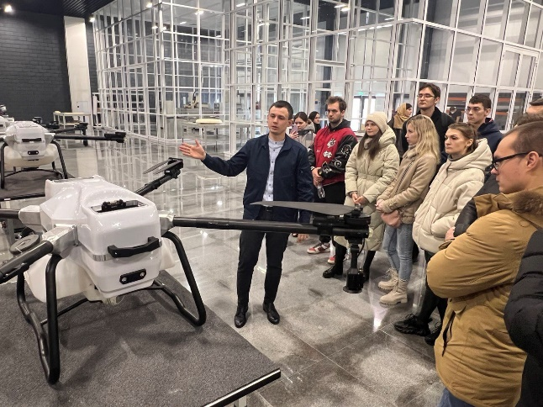
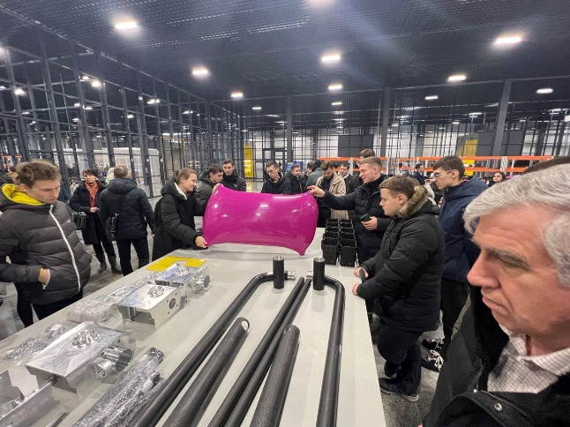
Все наши направления содержат в образовательных программах модули по использованию БАС

Slide 18
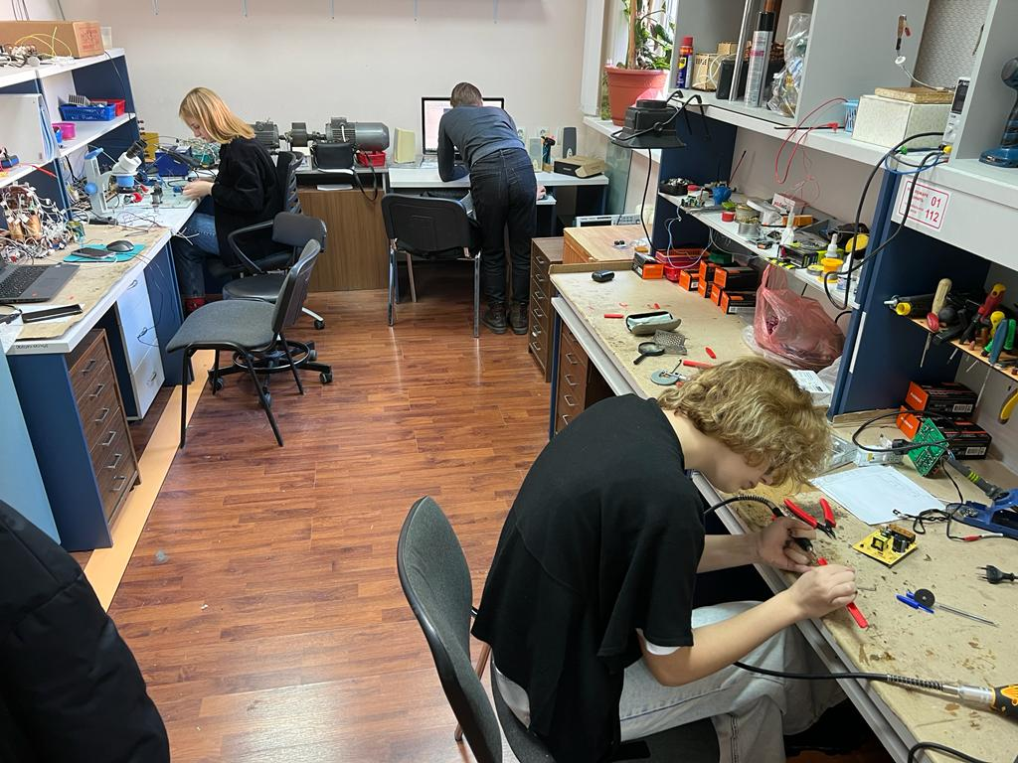
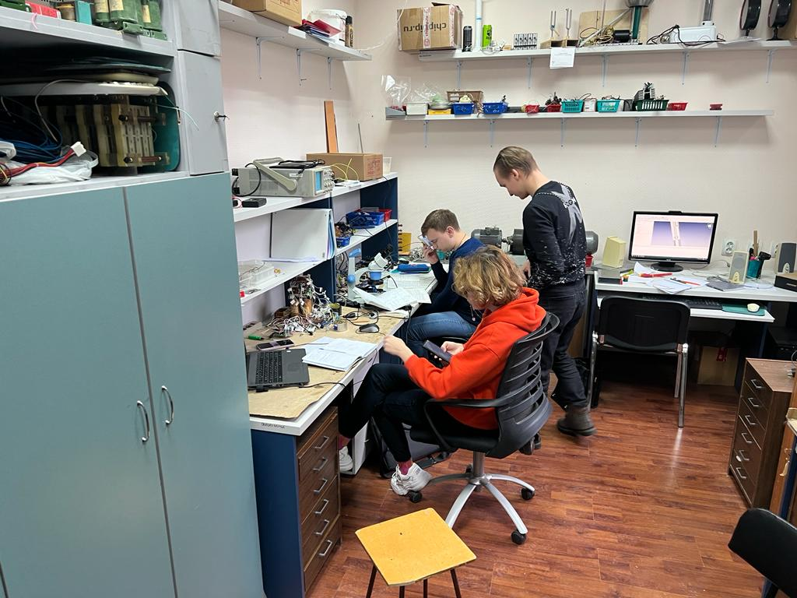
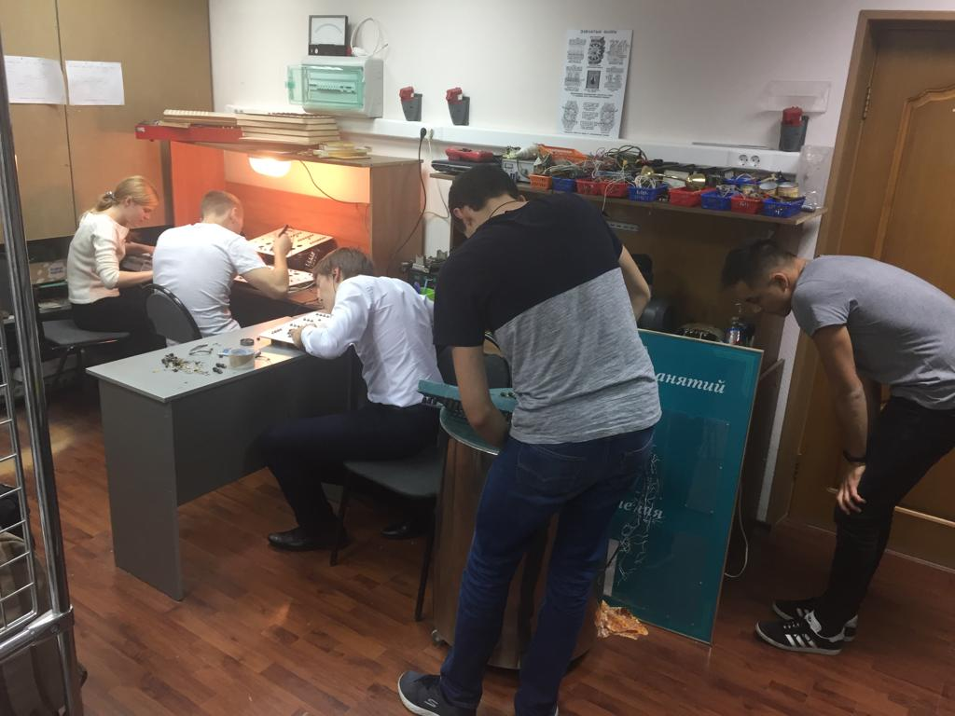
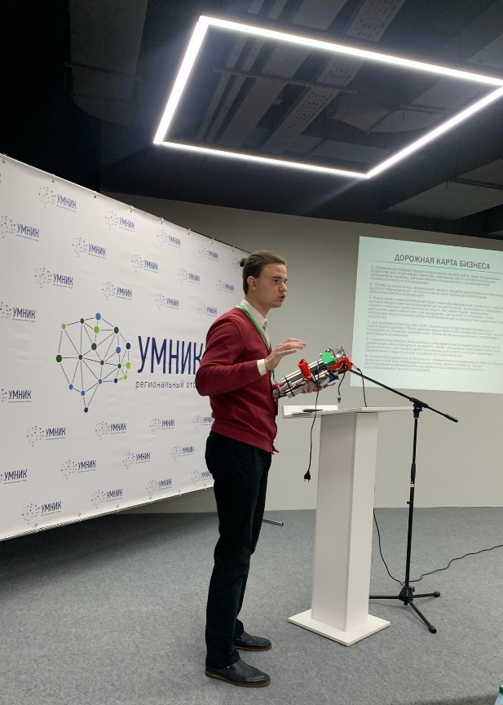
Научная работа студентов

Slide 19
Работы наших студентов

Slide 20
Реальные курсовые и дипломные проекты

Slide 21
Успехи наших студентов

Slide 22
Техническое творчество

Slide 23
Межкафедральные объединения. Битва роботов
Программирование
Мехатроника
Электротехника и энергетика
Робототехника
Электроника
Автоматика

Slide 24
Техническое творчество. Битва роботов

Slide 25
Практика на реальных производствах

Slide 26
Дополнительное профессиональное образование
электробезопасность
электромонтаж
управление БПЛА
цифровой менеджмент бережливых технологий
Цифровая кафедра
управление программно-аппаратным комплексом и робототехника
цифровой менеджмент бережливых технологий
цифровое управление развитием предприятия
На выходе
два диплома государственного образца

Slide 27
Стройотряды
Стройотряды на реальных энергетических объектах России

Slide 28
Социальная активность студентов – студенческий дворец культуры
Дворец культуры с концертным залом на 1118 места (площадью 6461,7 ²)
48 творческих коллективов и клубных формирований ежегодно более 300 мероприятий

Slide 29
Спортивный комплекс
12 физкультурно-спортивных сооружений и 7 спортивных площадок (площадью 36 879,9 м²) 38 спортивно-оздоровительных секций ежегодно более 100 мероприятий от университетского до всероссийского уровня

Slide 30
Общежития БГТУ им. В.Г. Шухова
6 общежитий общей вместимостью более 3000 чел.
Общежития для всех иногородних студентов

Slide 31
Военный учебный центр
Военная подготовка студентов очной формы обучения ведётся начиная со 2 курса 2 года по специальностям сержантов запаса 3 года обучения по специальности офицера запаса

Slide 32
ПАО «Россети Центр»
ПАО «Россети Центр» – ведущая электросетевая компания России. Компания ведет бизнес на территории 11 областей Центральной части России, обеспечивая электроэнергией население, крупные промышленные компании и предприятия транспорта и сельского хозяйства, социально значимые объекты, осуществляя технологическое присоединение новых потребителей к электрическим сетям.
Достойная заработная плата
Успешная карьера
Обучение и развитие
Оплачиваемые стажировки

Slide 33
ЗАО «Белгородский цемент»
г. Белгород
Белгородская обл.
282
сотрудников нашей команды
73
выпускников и студентов БГТУ
3
млн тонн в год мощностей

Slide 34
ЗАО «Белгородский цемент»

Slide 35
ЦТАИ Курской АЭС - 2
Достойная заработная плата
от 85 000 руб.
Успешная карьера
Работай на самой современной АЭС, строй свое будущее, работай в команде профессионалов ЦТАИ
Комфортная городская среда
Курская обл., г. Курчатов

Slide 36
Предприятия-партнеры

Slide 37
Институт энергетики и электроники
Наши контакты:
E-mail: ntk@intbel.ru
Тел. приемной комиссии: +7 (4722) 23-05-38, 55-41-03

